Slide 1
ПРОЕКТ НА ТЕМУ:
«Любят ли животные музыку?»

Slide 2
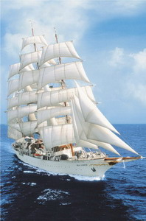

Slide 3
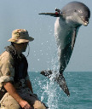

Slide 4
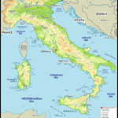
ИТАЛИЯ

Slide 6
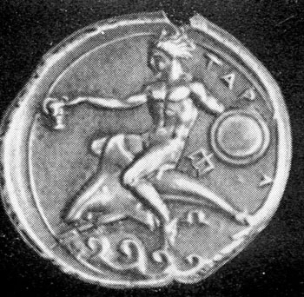

Slide 8
Дедушка Дуров

Slide 9
БИШКА

Slide 10
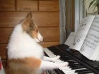
Животные и музыка

Slide 11
Моя кошка хороша, любит музыку она

Slide 13
Собачий вальс

Slide 16
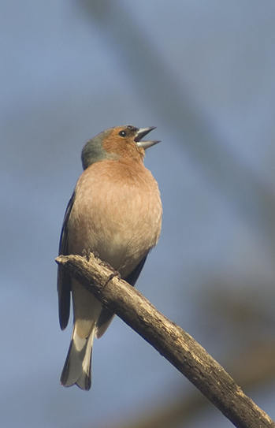

Slide 18
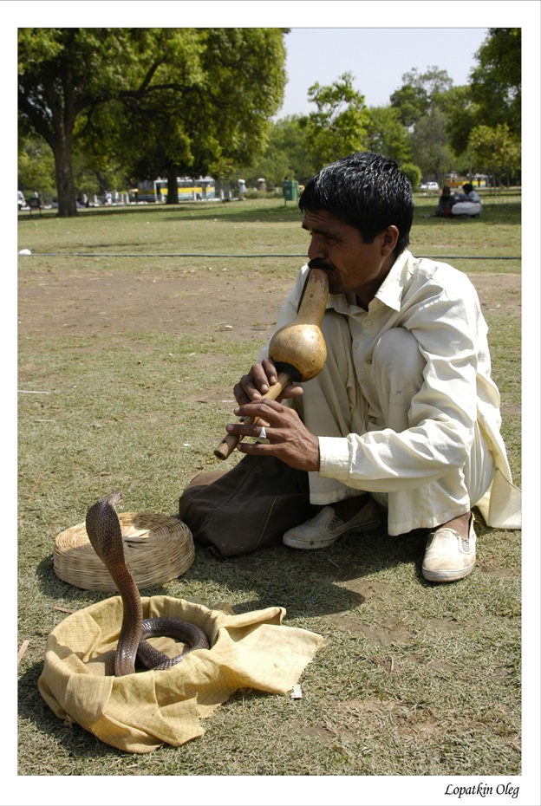

Slide 19
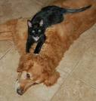
В одной квартире жили котенок и щенок, приятелями были котенок и щенок, один усатенький, другой лохматенький, приятелями были котенок и щенок.

